Slide 1
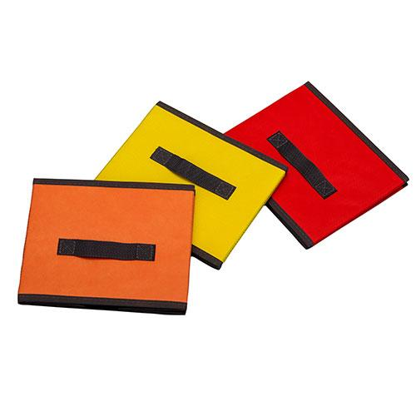
【提案書】
RPET折りたためる収納ボックス
読み終わった新聞や雑誌、またリビングでのリモコン入れなどにも便利な折りたたみ式の収納ボックスです。RPET素材で作られているため地球環境にも優しく、販促用にもおすすめ。
特徴
納期
納期スペース
仕様
カラー展開 : オレンジ・イエロー・レッド
素材 : RPET
サイズ : 190Ｘ230Ｘ190mm
重量 : 158g
包装 : OPP袋入り
お見積
お見積りスペース

